Slide 1
Об’єктно-орієнтоване програмування
На основі мови С++ та фреймворку Qt
Лекція 5

Slide 2
Layouts
Лейауты — классы, представляющие собой менеджеры компоновки и предназначенные для управления автоматическим размещением графических элементов пользовательского интерфейса (виджетов) на поверхности окна. Лейауты являются невидимыми контейнерами, которые после изменения размеров окна автоматически приводят в соответствие координаты и размеры виджетов, расположенных на нем.
В Qt существуют несколько классов-лейаутов: QLayout (абстрактный класс), унаследованные от него QBoxLayout, QGridLayout, QStackedLayout.
От класса QBoxLayout унаследованы классы:
QHBoxLayout и QVBoxLayout.

Slide 3
Класс QBoxLayouts
Позволяет линейно (по горизонтали или вертикали) размещать виджеты или другие лейауты.
Конструктор:
QBoxLayout (Direction dir, QWidget * parent=0),
(enum Direction {LeftToRight, RightToLeft, TopToBottom, ВоНотТоТор }),
где dir задает размещение виджетов и дочерних лейаутов.

Slide 4
Класс QBoxLayouts
Добавить виджет в лейаут можно методом
void addWidget ( QWidget * widget, int stretch=0, Qt::Alignment alignment=0),
где widget указывает на добавляемый виджет , stretch задает фактор растяжения виджета, alignment задает расположение (выравнивание) виджета в отведенной ему ячейке лейаута, (например, Qt::AlignLeft, Qt::AlignHCenter, по умолчанию — расположение по центру).

Slide 5

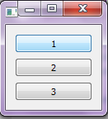
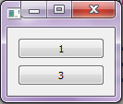
Класс QBoxLayouts
QPushButton *btn1=new QPushButton ("1",this);
QPushButton *btn2=new QPushButton ("2",this);
QPushButton *btn3=new QPushButton ("3",this);
QBoxLayout *layout=new QBoxLayout (QBoxLayout::LeftToRight, this);
layout->addWidget(btn1);
layout->addWidget(btn2);
layout->addWidget(btn3);
layout->setDirection(QBoxLayout::TopToBottom);
delete btn2;

Slide 6


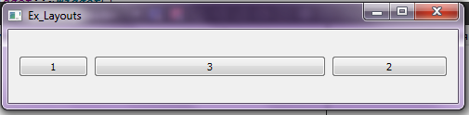
Класс QBoxLayouts
layout->setDirection(QBoxLayout::LeftToRight);
btn2=new QPushButton ("2",this);
layout->addWidget(btn2,1);
btn2 - растягивается по горизонтали, не растягивается по вертикали
layout->setStretchFactor(btn3,2);
btn1 - не растягивается, btn3 – растягивается в 2 раза больше по сравнению с btn2

Slide 7

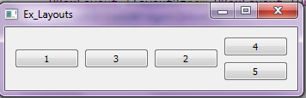
Класс QBoxLayouts
С помощью метода void setSpacing (int spacing) можно задать минимальное расстояние между виджетами в пикселях.
layout->setSpacing(50);
С помощью метода void addLayout(QLayout *layout, int stretch=0) можно добавить дочерний лейаут в исходный лейаут.
QPushButton *btn4=new QPushButton ("4",this);
QPushButton *btn5=new QPushButton ("5",this);
QBoxLayout *layout2=new QBoxLayout (QBoxLayout::TopToBottom);// без this, т.к. это дочерний лейаут
layout2->addWidget(btn4);
layout2->addWidget(btn5);
layout->addLayout(layout2);

Slide 8
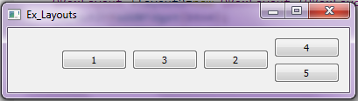
Класс QBoxLayouts
С помощью методов insertLayout и insertWidget можно вставить лейаут и виджет в произвольную «ячейку» лейаута.
С помощью метода void insertSpacing (int intex, int size) можно вставить «кусок нерастягивающегося пространства» (распорку) между виджетами, intex задает номер виджета, перед которым следует вставка распорки, size- ширину или высоту распорки, в зависимости от количества элементов в лейауте.
layout->insertSpacing(0,50);

Slide 9
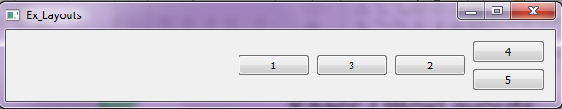
Класс QBoxLayouts
С помощью метода void insertStretch (int intex, int stretch = 0) можно вставить «кусок
растягивающегося пространства» (пружину) между виджетами, intex задает номер виджета
перед которым будет вставлена пружина, stretch — фактор растяжения.
layout->insertStretch(1,5);

Slide 10
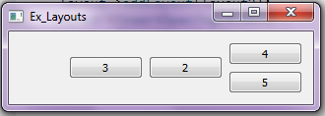
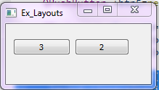
Класс QBoxLayouts
layout->removeWidget(btn1);
layout->removeItem(layout2);
Задать ширину кромки лейаута можно с помощью метода void setContensMargins (int left,
int top, int right, int bottom)
layout->setContentsMargins
(10,20,30,40);
Ограничить возможные размеры виджетов можно в частности с помощью следующих методов клacca QWidget:
1) setMinimum Width, 2) setMinimumHeight,
3) setMaximum Width, 4) setMaximumHeight,
5) setFixedWidth, 6) setFixedHeight.

Slide 11
Класс QBoxLayouts
При добавлении лейаута в виджет главного счета, он автоматически размещается в центре
виджета и занимает всё его пространство. Для размещения лейаута в произвольном месте
главного счета и задания нужных размеров лейаута необходимо будет создать дополнительное
окно (дочернее для главного), например, на базе класса Qwidget, разместить в этом окне
лейаут, после чего с помощью метода setGeometry() задать нужное расположение и размеры
дочернего окна и следовательно лейаута. Так делается в программе Qt Designer.

Slide 12
Класс QBoxLayouts
Классы QHBoxLayout и QVBoxLayout полностью аналогичны классу QBoxLayout, зa исключением того, что класс QHBoxLayout по умолчанию размещает виджеты и лейауты только по горизонтали (слева направо), а класс QVBoxLayout — только по вертикали (сверху вниз).

Slide 13
Класс QGridLayouts
Позволяет размещать виджеты и другие лейауты в «сетке», состоящей из ячеек, позиции которых задаются номерами строк и столбцов (индексация с 0).
Конструкторы: QGridLayout (QWidget *parent) для главного лейаута
QGridLayout () <--- для дочернего лейаута .
Добавить виджет в ячейку лейаута можно с помощью метода
void addWidget (QWidget * widget, int row, int column, Qt: : Alignment alignment=0), где row указывает номер строки, а column — номер столбца ячейки.

Slide 14
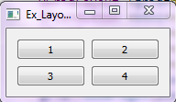
Класс QGridLayouts
QGridLayout *grid=new QGridLayout (this);
QPushButton *btn1=new QPushButton ("1",this);
QPushButton *btn2=new QPushButton («2",this);
QPushButton *btn3=new QPushButton («3",this);
QPushButton *btn4=new QPushButton («4",this);
QPushButton *btn5=new QPushButton («5",this);
grid->addWidget(btn1,0,0);
grid->addWidget(btn2,0,1);
grid->addWidget(btn3,1,0);
grid->addWidget(btn4,1,1);

